Slide 1

NOMBRE DEL PROFESOR
Módulo 00
Nombre del módulo

Slide 2

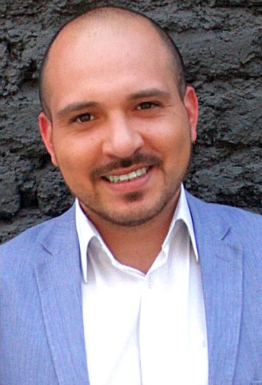
Módulo 02
TECNOLOGÍAS DE LA COMUNICACIÓN E INFORMACIÓN AL SERVICIO DE LAS PERSONAS
NICOLÁS FREIRE
Director del Observatorio de política y redes sociales.
Académico de la Escuela de gobierno y comunicaciones de la Universidad Central de Chile.

Slide 3
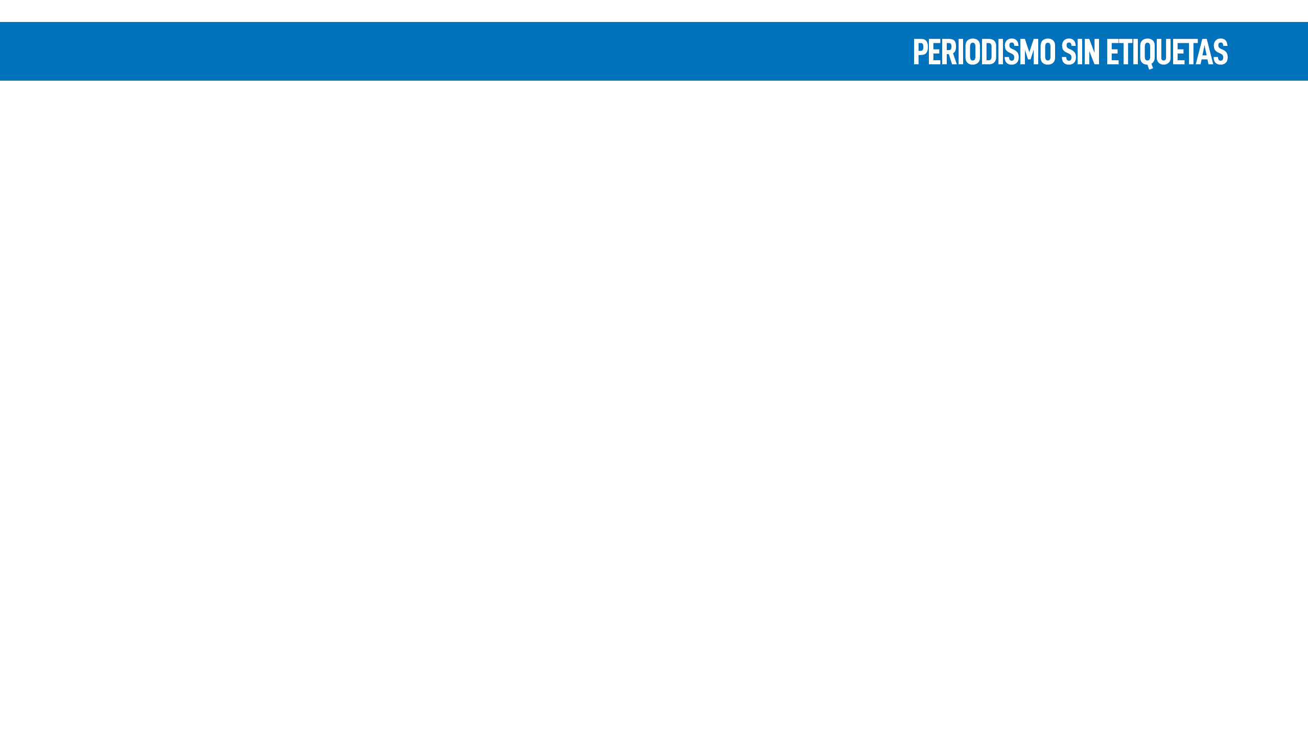
PRESENTACIÓN
Bienvenidos y bienvenidas a este módulo sobre tecnologías de la comunicación e información al servicio de las personas .
Este módulo cuenta con tres partes una dedicada a nuevas tecnologías y digitalización social. Una segunda dedicada al espacio público digital, y una tercera parte orientada a un estudio de casos sobre usos y estrategias y apropiaciones sobre los conceptos de migración, refugio y xenofobia en el discurso público digital durante el 2020.

Slide 4

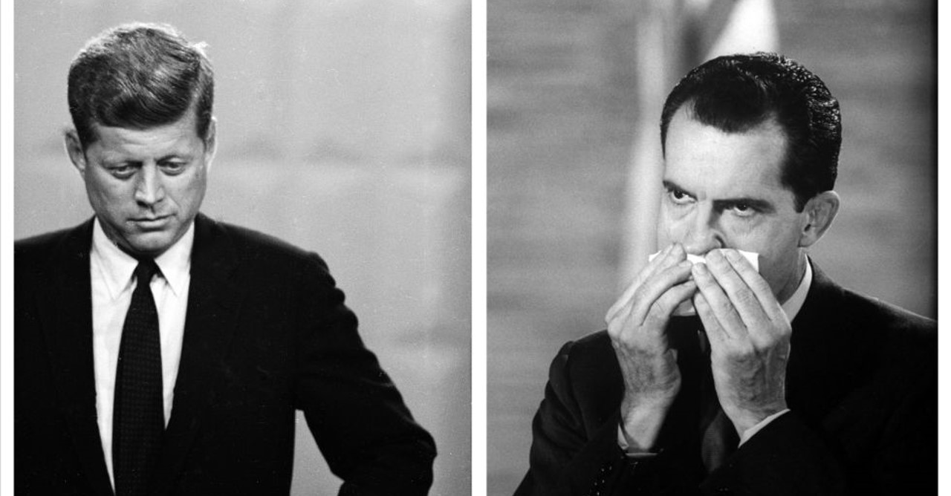

Slide 5
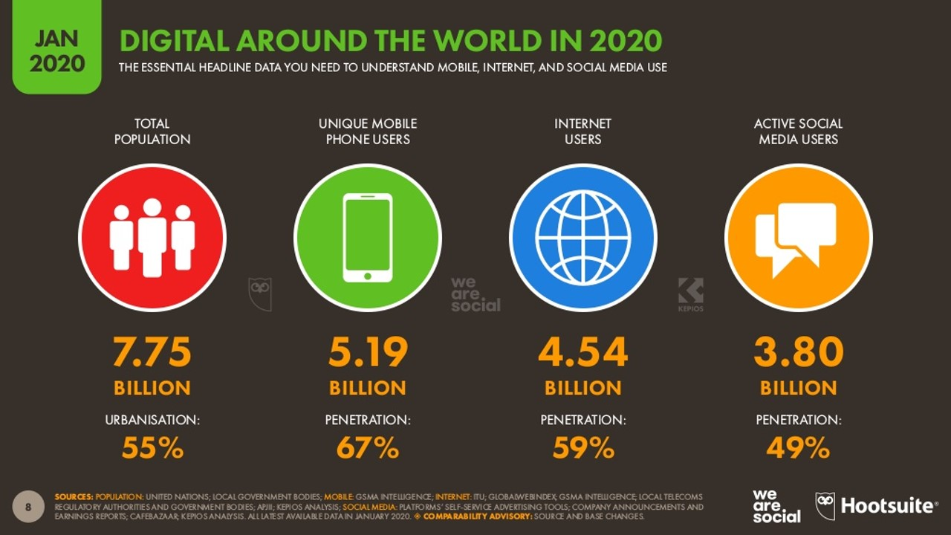

Slide 6
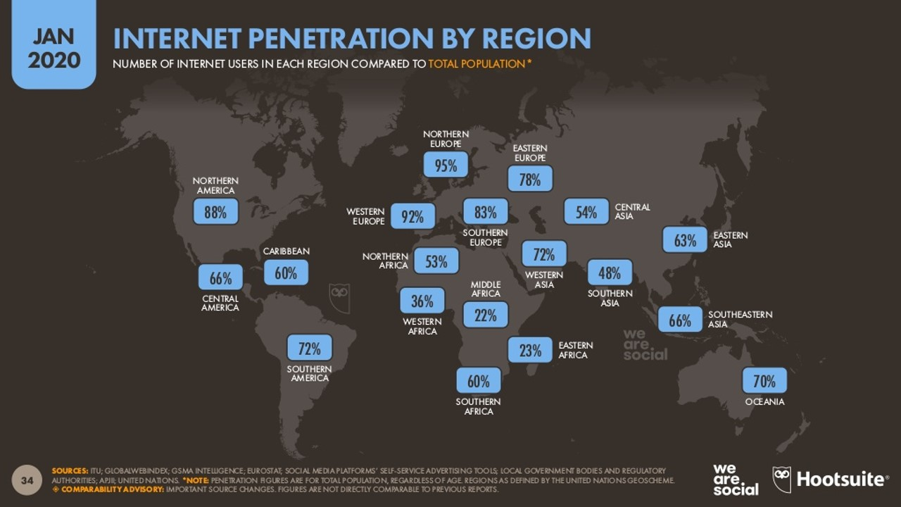

Slide 7
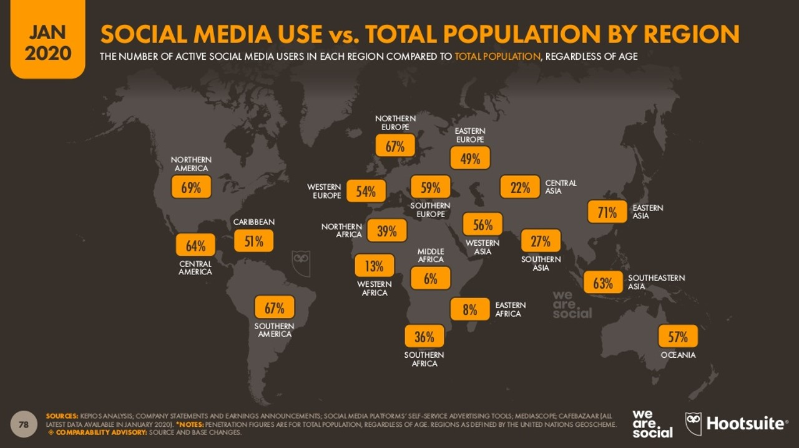

Slide 8
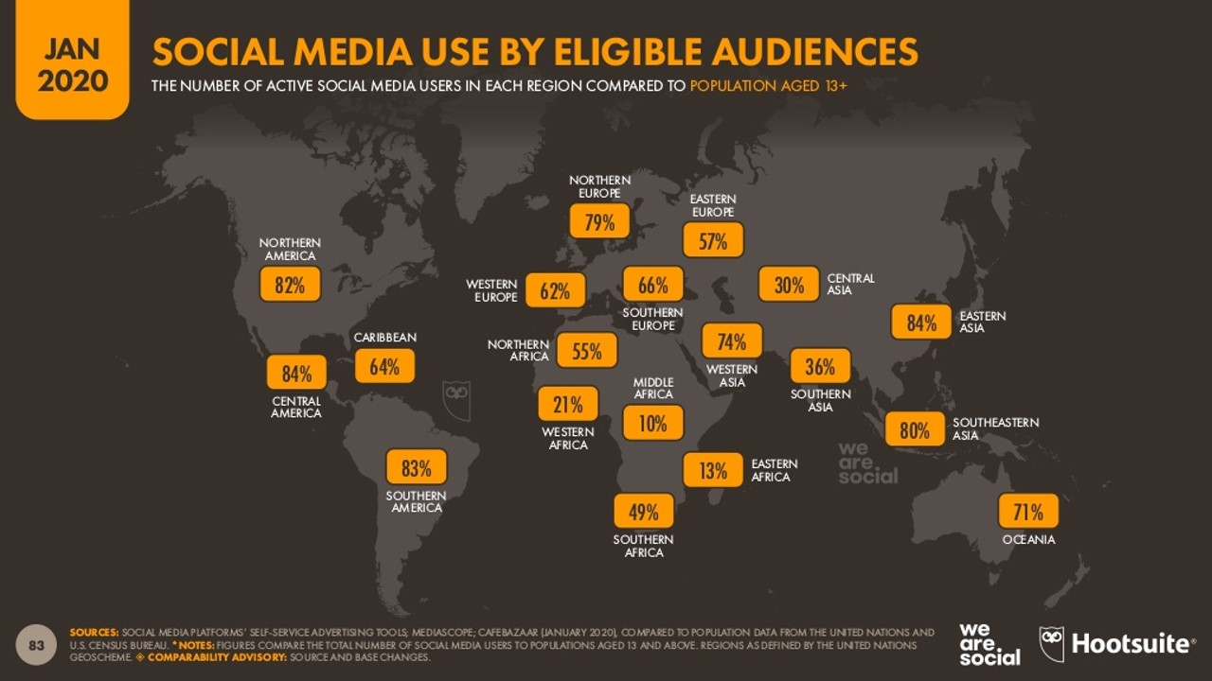

Slide 9
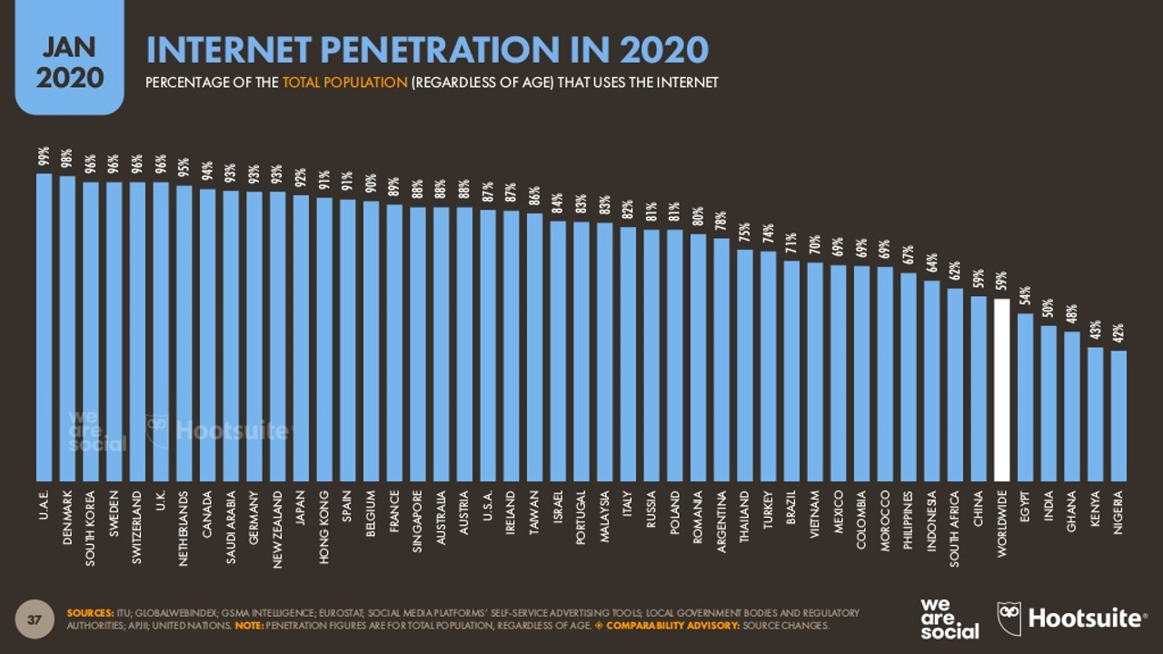

Slide 10
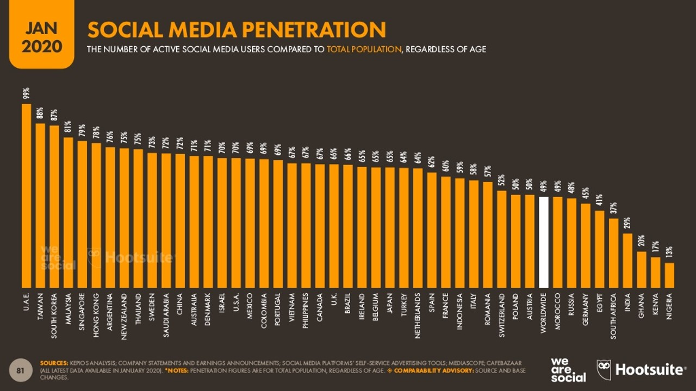

Slide 11
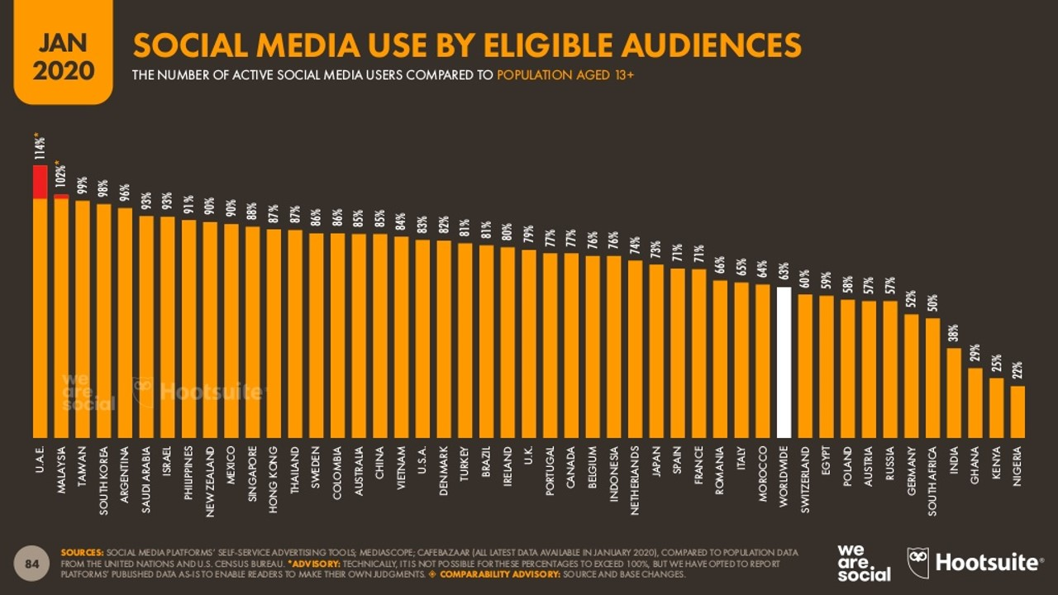

Slide 12
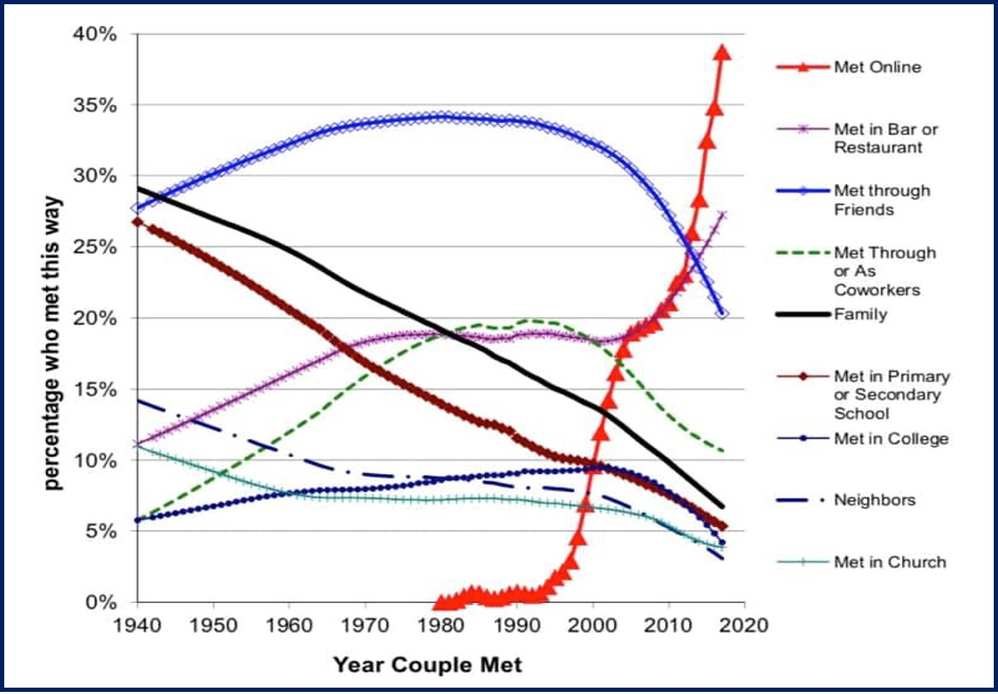

Slide 13
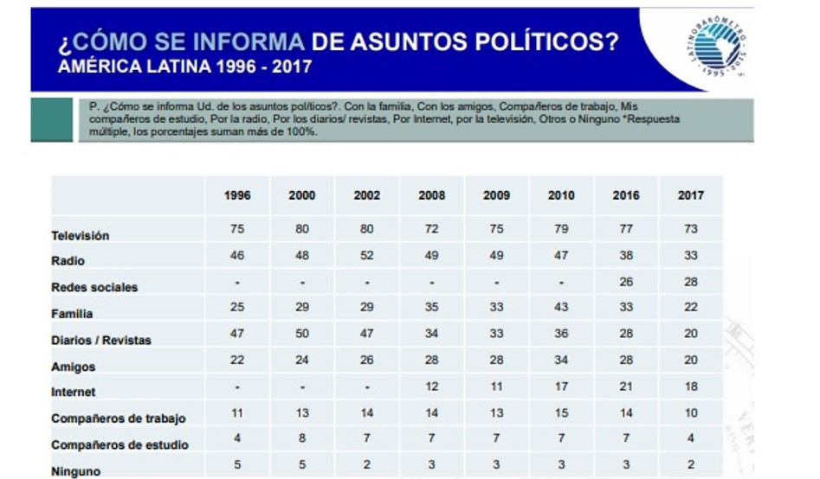

Slide 14
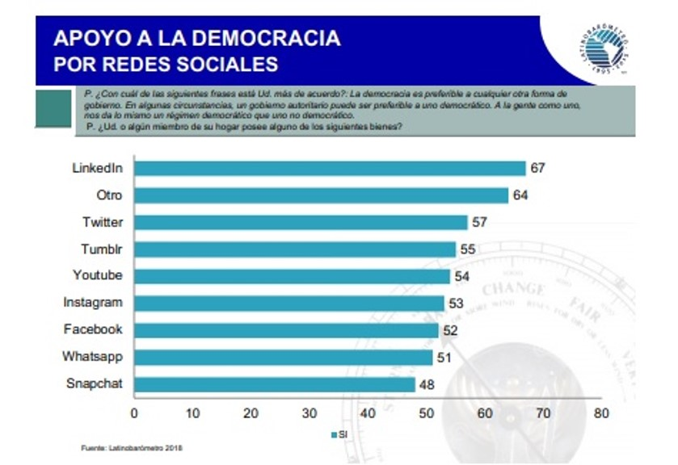

Slide 15


Slide 16


Slide 17
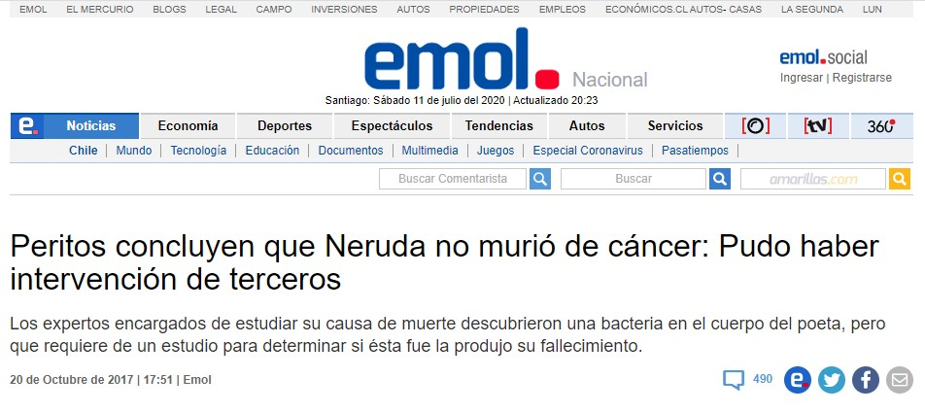

Slide 18


Slide 19
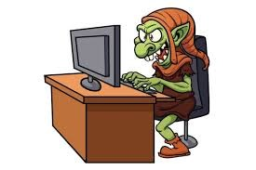

Slide 20


Slide 21
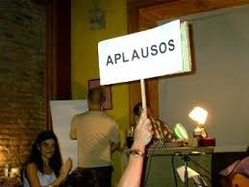

Slide 22
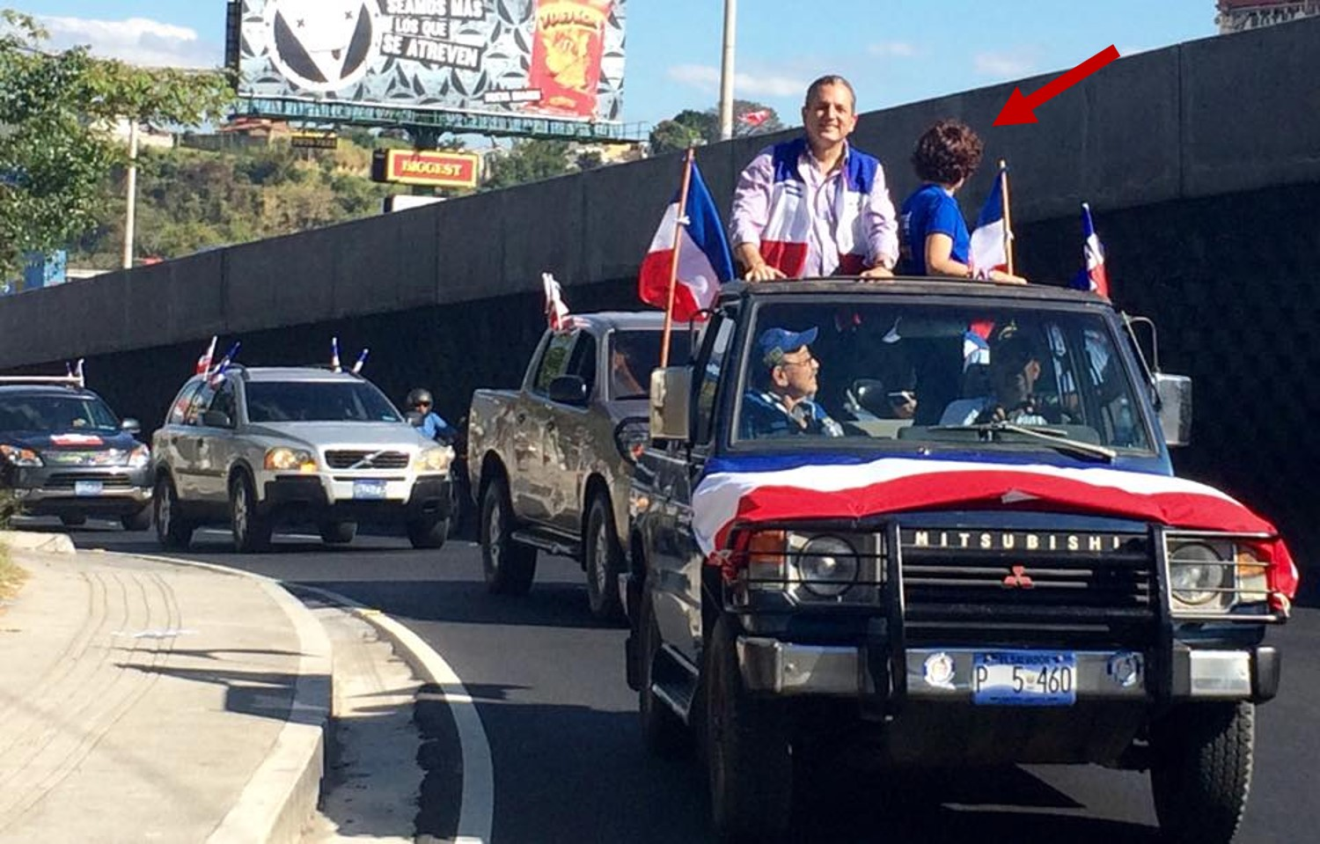

Slide 23
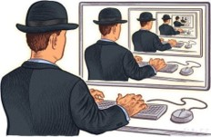

Slide 24


